Slide 1
数据结构
——内部排序 （Internal sorting）
主讲人：刘丽珏
中南大学自动化学院

Slide 2
主要内容
内部排序
10.1 概述
10.3 交换排序
10.4 选择排序
10.2 插入排序
10.5 归并排序
10.6 基数排序
10.7 方法比较
直接插入排序
折半插入排序
二路插入排序
表插入排序
希尔排序
冒泡排序
快速排序
直接选择排序
堆排序

Slide 3
概述
10.1
(Overview)

Slide 4
排序的定义
10.1 内部排序概述
将一组数据元素（或记录）的任意序列，重新排列成一个按关键字有序(升序或降序）的序列
关键字随着用户的要求不同而不同
如：人事档案文件可按年龄大小、工资高低或文化水平进行排序
排序是计算机程序设计中的一种重要运算
是计算机处理数据的一种非常频繁的工作

Slide 5
排序的分类
10.1 内部排序概述
按待排序记录所在位置
内部排序
排序期间数据对象所有存放在内存的排序
衡量效率的方法
比较次数，即时间复杂度
外部排序
待排序记录的数量很大，内存不能一次容纳全部记录，排序过程中需要对外存进行访问的排序
衡量效率的方法
IO次数，即读写外存的次数

Slide 6
排序的分类
10.1 内部排序概述
按排序依据原则
插入排序
直接插入排序
折半插入排序
希尔排序
交换排序
冒泡排序
快速排序
选择排序
简单选择排序
堆排序
归并排序
2-路归并排序
基数排序

Slide 7
排序的分类
10.1 内部排序概述
按时间复杂度
O(n²)
冒泡排序
插入排序
选择排序
O(nlogn)
快速排序
归并排序
O(n)
基数排序
桶排序
计数排序

Slide 8
排序的基本操作与评价标准
10.1 内部排序概述
基本操作
比较
比较两个关键字大小
移动
将记录从一个位置移动到另一个位置
评价标准
比较次数
移动次数
空间复杂度
稳定性
原地排序：空间复杂度O(1)

Slide 9
排序算法的稳定性
再对日期相同的小区间按金额排序，实现复杂
10.1 内部排序概述
日期 | 金额
3 | 7
3 | 6
2 | 10
2 | 8
1 | 7
1 | 8
如果待排序的序列中存在值相等的元素，排序后相等元素之间原有的先后顺序不变
回顾绪论中曾提出的问题
例1：统计不同商品的日销售额，需要将商品按日期降序排列，同日数据按金额降序排列
排序算法库那么多，应该调哪个？会有不同吗？
日期和金额，先对谁排序？
日期 | 金额
2 | 8
1 | 8
3 | 6
2 | 10
3 | 7
1 | 7
先对日期排序
日期 | 金额
2 | 10
1 | 8
2 | 8
1 | 7
3 | 7
3 | 6
只需使用稳定排序算法再对日期排序即可
先对金额排序

Slide 10
插入排序
10.2
(Insertion sort )

Slide 11
插入排序（Insertion sort ）
10.2 插入排序
01
直接插入排序
准则
在有序序列中插入新的记录以达到扩大有序区的长度的目的
02
折半插入排序
插入
排序
03
二路插入排序
04
表插入排序
05
希尔排序

Slide 12
直接插入排序
10.2 插入排序
基本思想
有序序列R[1..i-1]
有序序列R[1..i]
无序序列R[i..n]
R[i]
无序序列R[i+1..n]
23 | 78 | 45 | 8 | 32 | 56
23 | 78 | 45 | 8 | 32 | 56
8 | 23 | 45 | 78 | 32 | 56
23 | 45 | 78 | 8 | 32 | 56
8 | 23 | 32 | 45 | 78 | 56
8 | 23 | 32 | 45 | 56 | 78

Slide 13
直接插入排序
10.2 插入排序
for (j=i-1; R[0].key<R[j].key; --j)
R[j+1] = R[j] ；
j
void InsertionSort ( SqList &L ) {
// 对顺序表 L 作直接插入排序。
for ( i=2; i<=L.length; ++i )
if (L.r[i].key < L.r[i-1].key) {
L.r[0] = L.r[i]; // 复制为监视哨
for ( j=i-1; L.r[0].key < L.r[j].key; -- j )
L.r[j+1] = L.r[j]; // 记录后移
L.r[j+1] = L.r[0]; // 插入到正确位置
}
} // InsertSort
 | 8 | 23 | 45 | 78 | 32 | 56
0 | 1 | 2 | 3 | 4 | 5 | 6
哨兵
32
8
23
45
78
32
从后往前找

Slide 14
算法评价——直接插入排序
10.2 插入排序
空间复杂度
不需要额外空间
S(n)=O(1)
原地排序
稳定性
是稳定排序算法

Slide 15
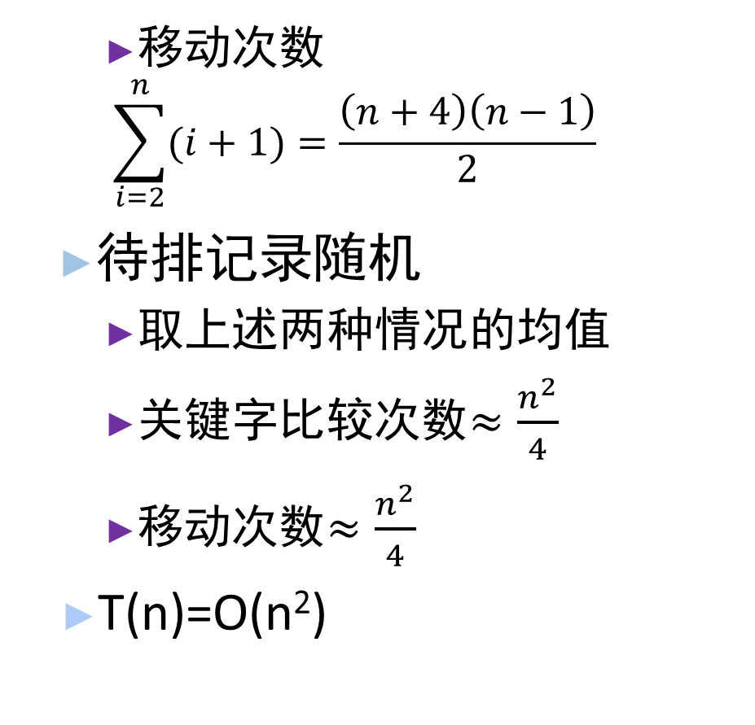
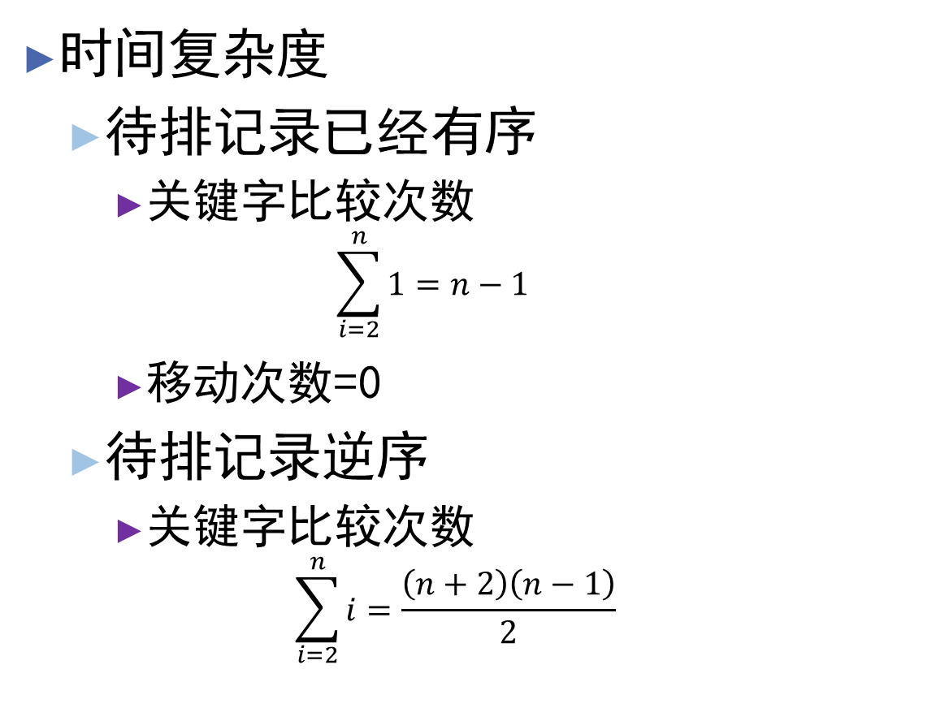
算法评价——直接插入排序
10.2 插入排序
时间复杂度
待排记录已经有序
关键字比较次数
$$\sum_{i=2}^{n}{1}=n−1$$
移动次数=0
待排记录逆序
关键字比较次数
$$\sum_{i=2}^{n}{i}=\frac{\left(n+2\right)\left(n−1\right)}{2}$$
移动次数
$$\sum_{i=2}^{n}{(i+1)}=\frac{\left(n+4\right)\left(n−1\right)}{2}$$
待排记录随机
取上述两种情况的均值
关键字比较次数$≈\frac{n^{2}}{4}$
移动次数$≈\frac{n^{2}}{4}$
T(n)=O(n²)

Slide 16
折半插入排序
10.2 插入排序
用折半查找方法确定插入位置的排序
仅减少了比较次数, 移动次数不变
void BInsertSort (SqList &L) { // 对顺序表L作折半插入排序 for ( i=2; i<=L.length; ++i ) { L.r[0] = L.r[i]; // 将L.r[i]暂存到L.r[0] low = 1; high = i-1; while (low<=high) // 在r[low..high]中折半查找有序插入的位置 {m = (low+high)/2; // 折半 if (L.r[0].key < L.r[m].key)) high = m-1; // 插入点在低半区 else low = m+1; // 插入点在高半区 } // while for ( j=i-1; j>=low; --j ) L.r[j+1] = L.r[j]; // 记录后移 L.r[high+1] = L.r[0]; // 插入 } } // BInsertSort
T(n)=O(n²)

Slide 17
2路插入排序
10.2 插入排序
在直接插入排序算法的基础上增加了一个辅助数组d
减少移动次数
增加n个记录的辅助空间
辅助数组d看成一个环状空间
引入final和first指针
first指向顺序表的第一个元素(最小值)
final指向最后一个元素(最大值)
以第1个元素为准(枢纽)，分成2路(左右两边,理解为2个有序的数组)进行插入排序

Slide 18
2路插入排序
10.2 插入排序
49 | 38 | 65 | 97 | 76 | 13 | 27 | 49
初始关键字：
辅助数组d：
first
final
first，final初始化为0
分两种情况
待插入元素x大于最大值或小于最小值
将待插入元素插入到final+1或(first-1+n)%n
最小值<x<最大值
在first和final之间进行插入排序
i=1: | 49
i=2: | 49 |  |  |  |  |  |  | 38
i=3: | 49 | 65 |  |  |  |  |  | 38
i=4: | 49 | 65 | 97 |  |  |  |  | 38
i=5: | 49 | 65 | 76 | 97 |  |  |  | 38
i=6: | 49 | 65 | 76 | 97 |  |  | 13 | 38
i=7: | 49 | 65 | 76 | 97 |  | 13 | 27 | 38
i=8: | 49 | 49 | 65 | 76 | 97 | 13 | 27 | 38

Slide 19
表插入排序
10.2 插入排序
i——当前待排序节点
j
k
i
k——有序序列遍历指针
利用静态循环链表进行排序
排序完成之后，一次性地调整各个记录相互之间的位置
减少在排序过程中进行的“移动”
j——k的前趋
SL | 0 | 1 | 2 | 3 | 4 | 5 | 6 | 7 | 8
key | MAXINT | 49 | 38 | 65 | 97 | 76 | 13 | 27 | 49
next | 1 | 0
2
1
表头节点
k
j
j
j
i
k
k
SL | 0 | 1 | 2 | 3 | 4 | 5 | 6 | 7 | 8
key | MAXINT | 49 | 38 | 65 | 97 | 76 | 13 | 27 | 49
next | 2 | 0 | 1
3
0

Slide 20
表插入排序
10.2 插入排序
SL | 0 | 1 | 2 | 3 | 4 | 5 | 6 | 7 | 8
key | MAXINT | 49 | 38 | 65 | 97 | 76 | 13 | 27 | 49
next | 6 | 8 | 1 | 5 | 0 | 4 | 7 | 2 | 3
void LInsertionSort (Elem SL[ ]， int n){ // 对SL[1..n]作表插入排序
SL[0].key = MAXINT ;
SL[0].next = 1; SL[1].next = 0;
for ( i=2; i<=n; ++i )
{ j=0; k = SL[0].next; //j指向表头，k指向有序表的第一个
while(SL[k].key<SL[i].key)
{ j= k; k=SL[k].next; } //找到第一个比SL[i].key大的，j指向其前驱
SL[j].next=i; SL[i].next = k; // 结点i插入在结点j和结点k之间
}// LinsertionSort

Slide 21
表插入排序
10.2 插入排序
void Arrange ( Elem SL[ ], int n )
{
p = SL[0].next;
for ( i=1; i<n; ++i ) {
while (p<i) p = SL[p].next;
q = SL[p].next;
if ( p!= i ) {
SL[p]←→SL[i]; // 交换记录
SL[i].next = p; // 被移走的记录
}
p = q; }
} // Arrange
排序之后还需调整记录序列
使用3个指针
p——第i个记录的当前位置
i——第i个记录应在的位置
q——第i+1个记录的当前位置
q
q
p
p
q
p
i
p
p
q
0 | 1 | 2 | 3 | 4 | 5 | 6 | 7 | 8
MAXINT | 49 | 38 | 65 | 97 | 76 | 13 | 27 | 52
6 | 8 | 1 | 5 | 0 | 4 | 7 | 2 | 3
MAXINT | 13 | 27 | 38 | 49 | 52 | 65 | 76 | 97
6 | 6 | 7 | 7 | 6 | 8 | 7 | 8 | 0
13
27
49
65
38
49
97
38
2
1
6
1
7
8
5
6
7
7
8
0

Slide 22
希尔排序(缩小增量法, Shell Sort)
10.2 插入排序
“跳跃式”的插入排序
每次跳过d个关键字进行分组
d——增量
基本思想
对待排记录序列先作“宏观”调整，再作“微观”调整
例
第一趟分组
d=5
49
38
65
97
76
13
27
48
55
4
第一趟排序
13 | 27 | 48 | 55 | 4 | 49 | 38 | 65 | 97 | 76
第二趟分组
d=3
13 | 27 | 48 | 55 | 4 | 49 | 38 | 65 | 97 | 76
第二趟排序
13 | 4 | 48 | 38 | 27 | 49 | 55 | 65 | 97 | 76
第三趟分组
d=1
13 | 27 | 48 | 55 | 4 | 49 | 38 | 65 | 97 | 76
第三趟排序
4 | 13 | 27 | 38 | 48 | 49 | 55 | 65 | 76 | 97

Slide 23
希尔排序 vs.直接插入排序
10.2 插入排序
void ShellInsert ( SqList &L，int dk)
{// 对顺序表L作一趟增量为dk的希尔排序
for ( i=dk+1; i<=L.length; ++i )
if ( L.r[i].key < L.r[i-dk].key ) //将L.r[i]插入
{ L.r[0] = L.r[i]; for ( j=i-dk; j>0 && L.r[0].key < L.r[j].key; j-=dk ) L.r[j+dk] = L.r[j]; // 记录后移 L.r[j+dk] = L.r[0]; // 插入到正确位置 } // if
} // ShellInsert
void InsertionSort ( SqList &L )
{for ( i=2; i<=L.length; ++i )
if (L.r[i].key < L.r[i-1].key)
{
L.r[0] = L.r[i];
for ( j=i-1; L.r[0].key < L.r[j].key; -- j )
L.r[j+1] = L.r[j];
L.r[j+1] = L.r[0];
} // if
} // InsertSort

Slide 24
希尔排序
10.2 插入排序
特点
将相隔某个增量的记录组成一个子序列
分组后n值减小，n²更小，T(n)=O(n²),T(n)从总体上减小了
关键字较小的记录跳跃式前移
进行最后一趟增量为1的排序时，基本有序
时间复杂度和所取增量序列相关
有学者证明，当增量序列为dlta[k]= 2^{t-k-1}-1 (t为排序趟数，1<=k<=t<=[log₂(n+1)])时，希尔排序的时间复杂度为O (n^{3/2})
增量序列取法
无除1以外的公因子
采用缩小增量法
最后一个增量值必须为1
不是稳定排序
void ShellSort (SqList &L, int dlta[], int t) { // 按增量序列 dlta[0..t-1] 对L作希尔排序
for (k=0; k<t; ++t) ShellInsert(L, dlta[k]); } // ShellSort

Slide 25
交换排序
10.3
(Exchange sort)

Slide 26
交换排序
10.3 交换排序
基本思想
两两比较待排序记录的关键字,发现两个记录的次序相反时即进行交换,直到没有反序的记录为止
01
冒泡排序
交换
排序
02
快速排序

Slide 27
冒泡排序
10.3 交换排序
不一定要进行n次
最大元冒泡
次大元冒泡
最简单的一种交换排序方法
每次冒泡操作对相邻的两个元素进行比较
若不满足大小关系需求进行交换操作
一次冒泡会让至少一个元素移动到它应该在的位置
重复n次，完成排序
33
97
7
6
5
4
3
2
1
0
97
65
52
33
4
27
49
38
97
65
52
49
33
4
27
38
97
65
52
49
38
33
4
27
97
65
52
49
38
33
27
4
4
33
27
4
52
27
97
52
65
65
38
49
49
38
第一趟冒泡
第二趟冒泡
第三趟
第四趟
第五趟
第六趟

Slide 28
冒泡排序
10.3 交换排序
void BubbleSort(SqList &L) { // 对顺序表L作起泡排序 for (i=L.length, change=TRUE; i>1 && change; --i) { change = FALSE; for (j=1; j<i; ++j) if (L.r[j].key > L.r[j+1].key) { L.r[j]←→L.r[j+1]; change = TRUE; } }// for i } // BubbleSort

Slide 29
算法评价——冒泡排序
10.3 交换排序
空间复杂度
不需要额外空间
S(n)=O(1)
原地排序
稳定性
相等时不做交换
是稳定排序算法

Slide 30
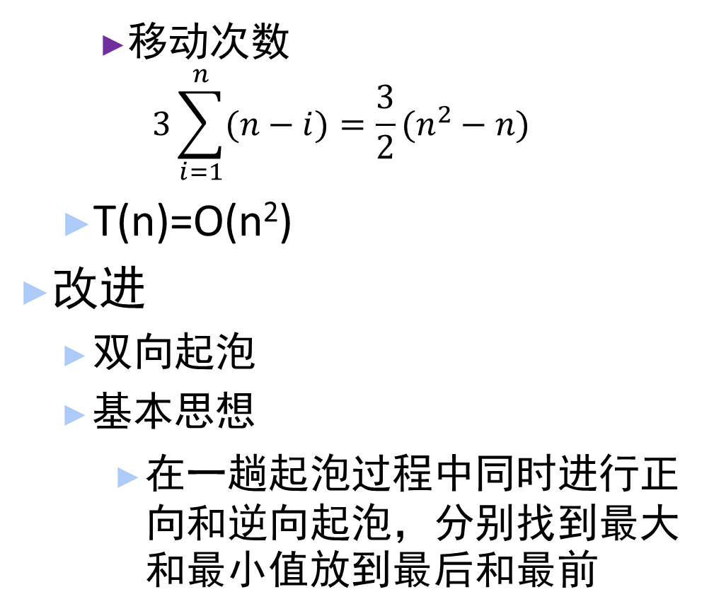

算法评价——冒泡排序
10.3 交换排序
时间复杂度
待排记录已经有序
关键字比较次数
$$\sum_{i=2}^{n}{1}=n−1$$
移动次数=0
待排记录逆序
关键字比较次数
$$\sum_{i=1}^{n−1}{(n−i)}=\frac{n^{2}−n}{2}$$
移动次数
$$3\sum_{i=1}^{n}{(n−i)}=\frac{3}{2}(n^{2}−n)$$
T(n)=O(n²)
改进
双向起泡
基本思想
在一趟起泡过程中同时进行正向和逆向起泡，分别找到最大和最小值放到最后和最前

Slide 31
快速排序(Quick sort)
10.3 交换排序
采用分治法(Divide and Conquer)的排序算法
分治与递归有类似性
分治——解决问题的处理思想
递归——编程技巧
算法步骤：
从数列中挑出一个元素，称为 “枢轴/基准”（pivot）
分区（partition，Divide过程）
比基准值小的放在基准前面
比基准值大的放在基准的后面
排序(Conquer)
递归地（recursive）把小于基准值元素的子数列和大于基准值元素的子数列排序

Slide 32
快速排序
10.3 交换排序
pivot=52
1 | 2 | 3 | 4 | 5 | 6 | 7 | 8 | 9 | 10
52 | 49 | 80 | 36 | 14 | 58 | 61 | 97 | 23 | 75
23
14
52
80
分
high
low
1 | 2 | 3 | 4 | 5 | 6 | 7 | 8 | 9 | 10
23 | 49 | 14 | 36 | 52 | 58 | 61 | 97 | 80 | 75
一趟快排
左子序列快排
右子序列快排

Slide 33
快速排序
10.3 交换排序
int Partition ( RcdType R[], int low, int high) {// 对记录子序列 R[low..high] 进行一趟快速排序，并返回枢轴所在位置
RcdType pivot = R[low];
while (low<high) { // 从表的两端交替地向中间扫描 while (low<high && R[high].key>=pivot.key) --high; R[low] = R[high]; // 将比枢轴小的移到低端 while (low<high && R[low].key<=pivot.key) ++low; R[high] = R[low]; // 将比枢轴大的移到高端 } // while R[low] = pivot; // 枢轴记录移到正确位置 return low; // 返回枢轴位置 } // Partition

Slide 34
快速排序
10.3 交换排序
void QSort (RcdType R[], int s, int t ) { // 对记录序列 R[s..t] 进行快速排序 if (s < t) { // 长度大于1 pivotloc = Partition(R, s, t); // 对 R[s..t] 进行一趟快排，并返回枢轴位置 QSort(R, s, pivotloc-1); // 对低子序列递归排序 QSort(R, pivotloc+1, t); // 对高子序列递归排序 } // if } // Qsort

Slide 35
算法评价——快速排序
10.3 交换排序
1 | 2 | 3 | 4 | 5 | 6 | 7
52 | 49 | 14 | 38 | 14 | 58 | 75
空间复杂度
只需要存储递归过程中的辅助栈
S(n)=O(logn)
原地排序
稳定性
分区的过程涉及交换操作，如果数组中有两个相同的元素，相对位置可能改变
不是稳定排序算法
一次分区
14 | 49 | 14 | 38 | 52 | 58 | 75

Slide 36
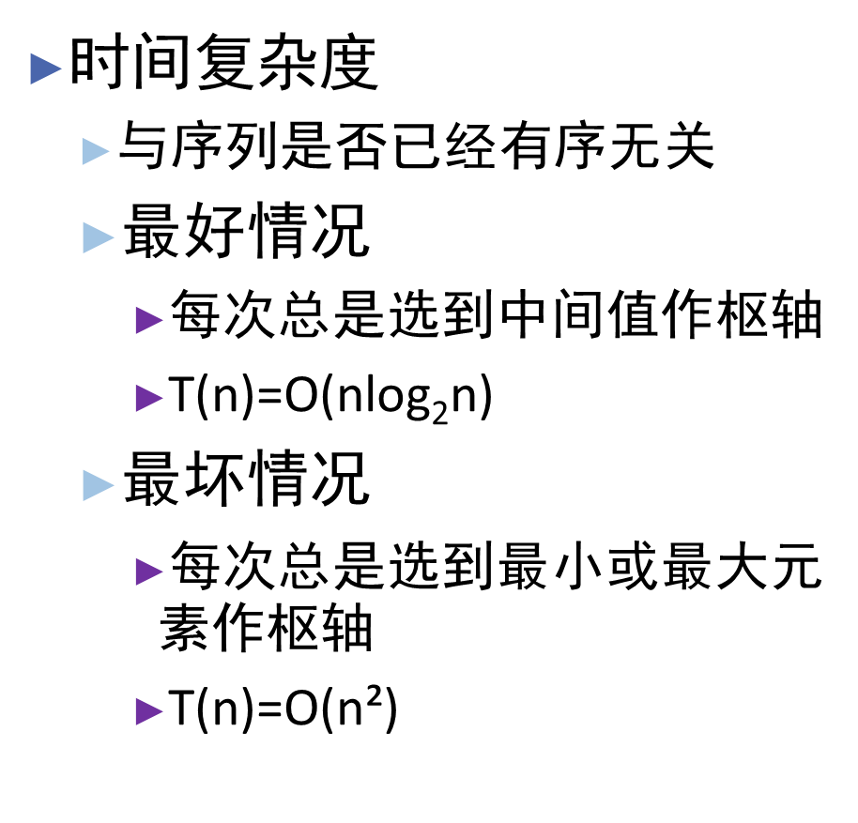
算法评价——快速排序
10.3 交换排序
平均
T(n)=O (nlogn)
所有平均时间复杂度为O (nlogn)的算法中最快的
改进
“三者取中”法
以 R[s]、R[t] 和 R[(s+t)/2] 三者中关键字介于中值者为枢轴
采用三者取中的快排被认为是对随机关键字序列最好的排序方法
若设置changed标志，快速排序也适用于已经有序的序列
时间复杂度
与序列是否已经有序无关
最好情况
每次总是选到中间值作枢轴
T(n)=O(nlog₂n)
最坏情况
每次总是选到最小或最大元素作枢轴
$\text{T}\text{(}\text{n}\text{)=}\text{O}\text{(}\text{n}\text{²)}$

Slide 37
思考题
10.3 交换排序
如何利用快速排序找序列中排在第K位的元素？
如，输入：6， 2， 5， 12， 9；k=2，则输出为5，5是序列中排第2的元素
提示
设数组r[1…n]中r[1]为枢轴，用快排分区
r[1…n]被分为r[1…l-1],r[l],r[l+1…n]
若l==k,则r[l]为所求
若l<k，则所求元素在r[l+1…n]中
若l>k，则所求元素在r[1…l-1]中

Slide 38
选择排序
10.4
(Selection Sort)

Slide 39
选择排序
10.4 选择排序
基本思想
每次从待排序的记录中选出关键字最小的记录
顺序放在已排好序的子表的最后
直到全部记录排序完毕
01
简单选择排序
（直接选择排序）
插入
排序
02
堆排序

Slide 40
简单选择排序(Selection Sort)
10.4 选择排序
有序序列R[1..i]
无序序列R[i+1..n]
找最小
k
k
i=1
13
27
48
55
4
49
38
65
97
76
j

Slide 41
简单选择排序
10.4 选择排序
void SelectSort (SqList &L) {// 对顺序表L作简单选择排序 for (i=1; i<L.length; ++i)
{ // 选择第 i 小的记录，并交换到位 k= i; for ( j=i+1; j<=L.length; j++ ) if ( L.r[j].key < L.r[k].key ) k =j ; // 在L.r[i..L.length]中选择最小的 if ( i!=k ) L.r[k] ←→L.r[i]; // 与第 i 个记录互换 }// for } // SelectSort

Slide 42
算法评价——简单选择排序
10.4 选择排序
1 | 2 | 3 | 4 | 5 | 6 | 7
14 | 49 | 52 | 38 | 14 | 5 | 75
空间复杂度
不需要额外空间
S(n)=O(1)
原地排序
稳定性
不是稳定排序算法
一次排序
5 | 49 | 52 | 38 | 14 | 14 | 75

Slide 43
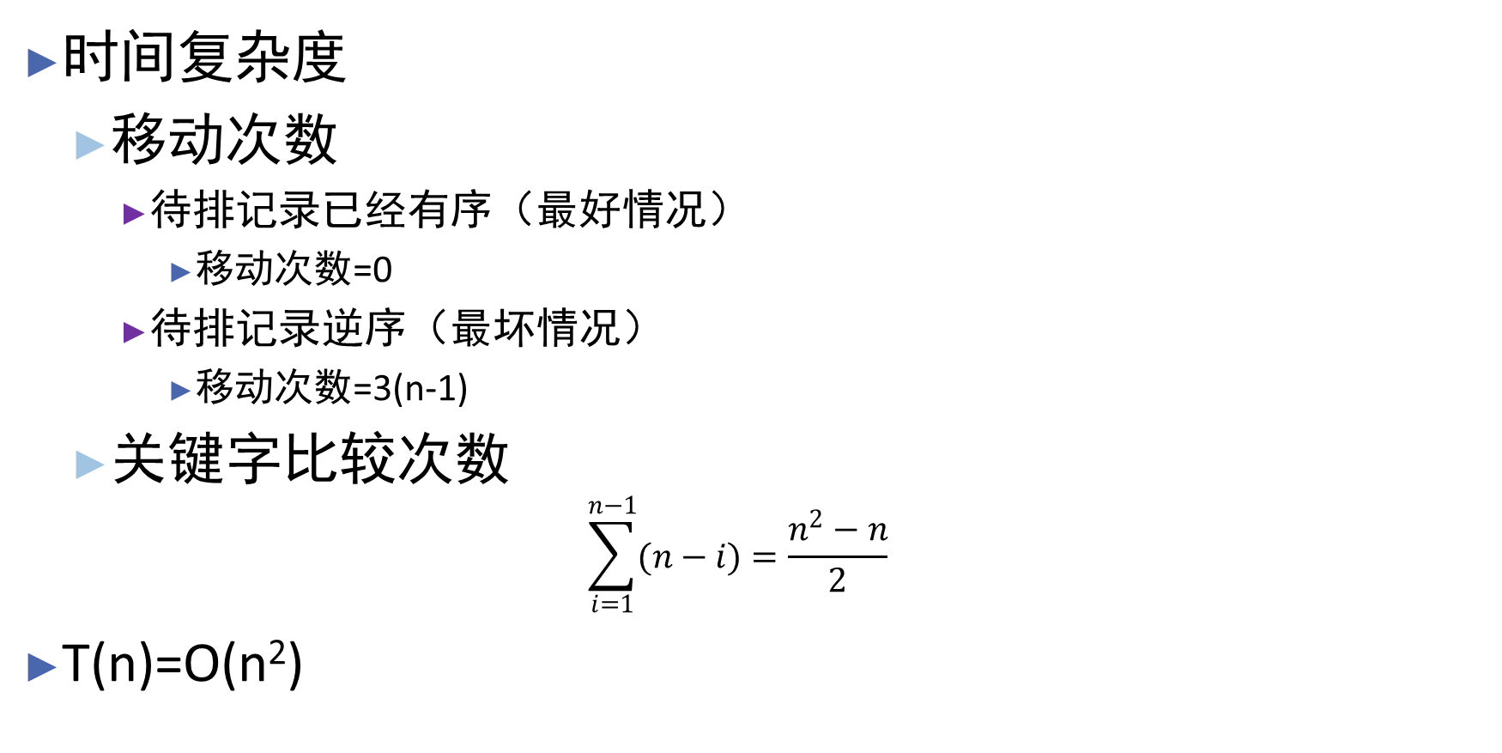
算法评价——简单选择排序
10.4 选择排序
时间复杂度
移动次数
待排记录已经有序（最好情况）
移动次数=0
待排记录逆序（最坏情况）
移动次数=3(n-1)
关键字比较次数
$$\sum_{i=1}^{n−1}{(n−i)}=\frac{n^{2}−n}{2}$$
T(n)=O(n²)

Slide 44
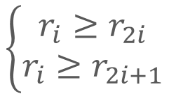
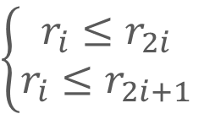
堆排序(Heap Sort)——堆
10.4 选择排序
设有数列 {r₁, r₂, …，r_{n}}
什么是堆
一个完全二叉树
采用顺序存储方式
大顶堆
堆中每一个节点的值都必须大于等于其子树中每个节点的值
小顶堆
堆中每一个节点的值都必须小于等于其子树中每个节点的值
小顶堆
01
$$\left\{\begin{matrix}r_{i}≤r_{2i} \\ r_{i}≤r_{2i+1}\end{matrix}\right.$$
堆
02
大顶堆
$$\left\{\begin{matrix}r_{i}≥r_{2i} \\ r_{i}≥r_{2i+1}\end{matrix}\right.$$

Slide 45
堆排序——堆
10.4 选择排序
1 | 2 | 3 | 4 | 5 | 6 | 7 | 8 | 9 | 10 | 11
12 | 36 | 27 | 65 | 40 | 34 | 98 | 81 | 73 | 55 | 49
1 | 2 | 3 | 4 | 5 | 6 | 7 | 8 | 9 | 10 | 11
12 | 36 | 27 | 65 | 40 | 14 | 98 | 81 | 73 | 55 | 49
最小元
12
12
12
36
27
36
27
65
40
14
98
65
40
34
98
81
73
55
49
81
73
55
49
小顶堆
不是堆

Slide 46
堆排序——堆
10.4 选择排序
1 | 2 | 3 | 4 | 5 | 6
96 | 83 | 27 | 38 | 11 | 9
堆顶元素必为序列中n个元素的最小值或最大值
堆中任何一个结点的非空左右子树都是一个堆
根结点到任一个叶结点的每条路径上的结点值都递减有序（递增有序）
最大元
96
83
27
38
11
9
大顶堆

Slide 47
堆排序
10.4 选择排序
利用堆的特性对记录序列排序
将无序序列建堆，得到关键字最小（或最大）的记录
输出堆顶的最小（大）值
剩余的n-1个元素重新调整为堆，输出次小值
重复执行，得到一个有序序列
两个主要问题
如何建堆
如何重新调整——筛选

Slide 48
堆排序
10.4 选择排序
筛选
对一棵左/右子树均为堆的完全二叉树，“调整”根结点使整个二叉树也成为一个堆
大顶堆
不是大顶堆
12
98
12
81
81
49
输出最大
73
81
49
73
36
27
40
73
36
27
40
55
55
49
12
12
55
49
98
从上而下重新调整为堆

Slide 49
堆排序——筛选
10.4 选择排序
void HeapAdjust (SqList &H, int s, int m) { /* 已知H.r[s..m]中记录关键字除H.r[s].key之外均满足堆的定义， 本函数依据关键字的大小对H.r[s]进行调整，使H.r[s..m]成为一个大顶堆*/
H.r[0] = H.r[s]; // 暂存根结点的记录 for ( j=2*s; j<=m; j*=2 ) { // 沿关键字较大的孩子结点向下筛选 if ( j<m && H.r[j].key<H.r[j+1].key ) ++j; // j 为关键字较大的孩子记录的下标 if ( H.r[0].key >= H.r[j].key ) break; // 不需调整，跳出循环 H.r[s] = H.r[j]; s = j; // 将大关键字记录往上调 }// for H.r[s] = H.r[0]; // 回移筛选下来的记录 } // HeapAdjust

Slide 50
堆排序——建堆
10.4 选择排序
从下而上进行筛选
98
40
81
49
55
98
49
81
49
73
40
73
36
12
27
98
12
55
36
73
81
64

Slide 51
堆排序——建堆
10.4 选择排序
void HeapSort ( HeapType &H ) {
// 对顺序表 H 进行堆排序
for ( i=H.length/2; i>0; --i )//自下而上的筛选
HeapAdjust ( H.r, i, H.length ); // 建大顶堆
for ( i=H.length; i>1; --i ) {
H.r[1]←→H.r[i];
// 将堆顶记录和当前未经排序子序列H.r[1..i]中最后一个记录相互交换
HeapAdjust(H.r, 1, i-1); //自上而下的筛选
}} // HeapSort

Slide 52
算法评价——堆排序
10.4 选择排序
1 | 2 | 3 | 4 | 5 | 6 | 7
75 | 49 | 52 | 38 | 14 | 5 | 14
空间复杂度
不需要额外空间
S(n)=O(1)
原地排序
稳定性
不是稳定排序算法
存在将堆的最后一个节点跟堆顶节点互换操作，有可能改变值相同数据的原始相对顺序
互换
14 | 49 | 52 | 38 | 14 | 5 | 75

Slide 53
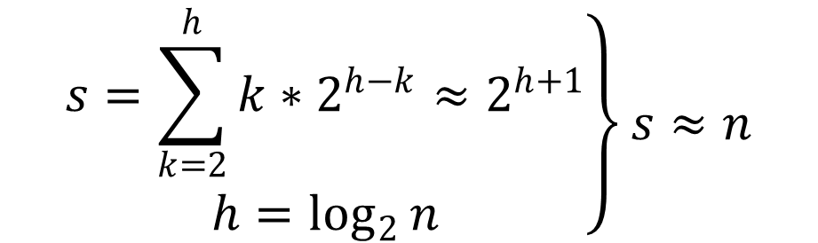
算法评价——堆排序
10.4 选择排序
$$\left.\begin{matrix}s=\sum_{k=2}^{h}{{k∗2}^{h−k}}≈2^{h+1} \\ h=\log_{2}{n}\end{matrix}\right\}s≈n$$
时间复杂度——建堆
高度为h的堆，筛选需要进行的比较次数为2(h-1)
建堆过程
比较次数与所有子树的高度和s成正比
T(n)=O(n)
节点数 | 高度
1 | 4
2 | 3
2² | 2
2³ | 1
比较4次
比较2次

Slide 54
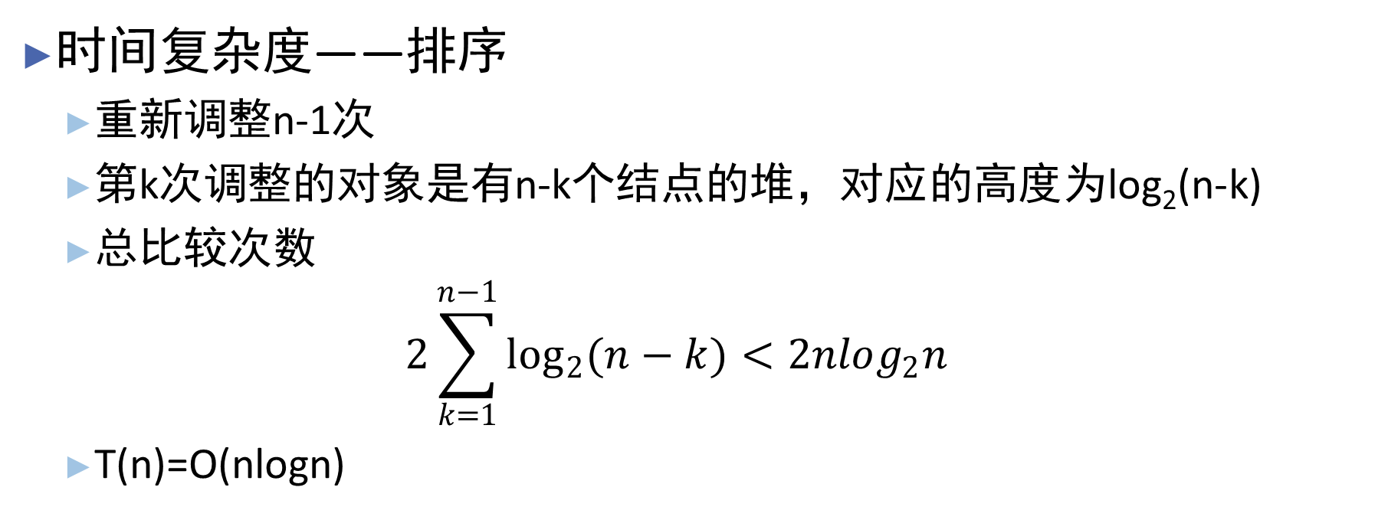
算法评价——堆排序
10.4 选择排序
时间复杂度——排序
重新调整n-1次
第k次调整的对象是有n-k个结点的堆，对应的高度为log₂(n-k)
总比较次数
$$2\sum_{k=1}^{n−1}{\log_{2}{(n−k)}}<2nlog_{2}n$$
T(n)=O(nlogn)

Slide 55
快速排序 VS.堆排序
10.4 选择排序
排序的时间复杂度都是O(nlogn)
为什么说快速排序是最好的？
堆排序的交换次数>快速排序
对于本来有序的序列，建堆反而使序列无序
任务:
分别编程实现快速排序和堆排序，并记录关键字交换的次数，对比结果

Slide 56
归并排序
10.5
(Merge Sort)

Slide 57
归并排序
10.5 归并排序
27 | 13 | 48 | 55 | 97 | 76
归并
将两个或两个以上的有序表组合成一个新的有序表
2-路归并排序
将两个位置相邻的有序子序列归并为一个有序序列
27 | 13 | 48 | 55 | 97 | 76
27 | 13 | 48 | 55 | 97 | 76
27 | 13
55 | 97
13 | 27
55 | 97
13 | 27 | 48
55 | 76 | 97
13 | 27 | 48 | 55 | 76 | 97

Slide 58
归并排序——归并过程
10.5 归并排序
void Merge (RcdType SR[], RcdType TR[], int i, int m, int n) { // 将有序的SR[ i..m ]和SR[ m+1..n ]归并为有序的TR[ i..n ] for (j=m+1, k=i; i<=m && j<=n; ++k) { // 将SR中记录按关键字从小到大地复制到TR中，k指向新表TR的当前元素 if (SR[i].key<=SR[j].key) TR[k] = SR[i++]; else TR[k] = SR[j++]; } while (i<=m) TR[k++] = SR[i++]; // 将剩余的 SR[i..m] 复制到TR while (j<=n) TR[k++] = SR[j++]; // 将剩余的 SR[j..n] 复制到TR } // Merge

Slide 59
归并排序
10.5 归并排序
void Msort ( RcdType SR[], RcdType TR1[], int s, int t ) { // 对SR[s..t]进行归并排序，排序后的记录存入TR1[s..t] if (s==t) TR1[s] = SR[s]; else { m = (s+t)/2; // 将 SR[s..t] 平分为 SR[s..m] 和 SR[m+1..t] Msort (SR,TR2,s,m); // 将 SR[s..m] 归并为有序的 TR2[s..m] Msort (SR,TR2,m+1, t); // 将SR[m+1..t]归并为有序的TR2[m+1..t] Merge (TR2,TR1,s,m,t); // 将TR2[s..m]和TR2[m+1..t] 归并到 TR1[s..t] } // else } // Msort
void MergeSort (SqList &L) {// 对顺序表L作2-路归并排序 MSort(L.r, L.r, 1, L.length); } // MergeSort

Slide 60
算法评价——归并排序
10.5 归并排序
空间复杂度
需要额外空间
S(n)=O(n)
不是原地排序
稳定性
是稳定排序算法
是否稳定关键取决于 merge() 函数
若先将前面子序列的元素放入临时数组，则可以保持稳定
时间复杂度
与序列是否有序无关
最好情况、最坏情况，平均情况均有：T(n)=O(nlogn)

Slide 61
基数排序
10.6
(Radix Sort)

Slide 62
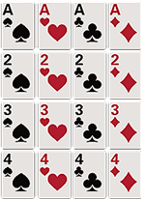
基数排序
10.6 基数排序
不需进行关键字之间的比较
一种借助多关键字排序的思想对单逻辑关键字进行排序的方法
多关键字排序
例：扑克牌
两个关键字
花色（ ♦<♣<♥<♠ ）
面值
“花色”地位高于“面值”

Slide 63
多关键字排序
10.6 基数排序
假设有n个记录的序列R={R₁ , R₂ ,… , R_{n}}，每个记录R_{i}中含有d个关键字(K_{i0} ,K_{i1},… ,K_{id-1} )
序列R对关键字(K₀ ,K₁ ,… ,K_{d-1})有序——对于序列R中任意两个记录R_{i}和R_{j}(1<=i<j<=n)都满足下列有序关系：
(K_{i0} ,K_{i1} ,… ,K_{id-1})<(K_{j0} ,K_{j1} ,… ,K_{jd-1})
其中，K₀称为最主位关键字， K_{d-1}称为最次位关键字

Slide 64
多关键字排序方法
10.6 基数排序
最高位优先法（MSD，Most Significant Digit first)
01
从最高位关键字k₀进行排序
然后再对低一位的关键字排序
依次重复，直至对最低位关键字k_{d-1}排序后，便成为一个有序序列
两种
方法
02
最低位优先法(LSD，Least Significant Digital first)
从最低位关键字k_{d-1}进行排序
然后再对高一位的关键字排序，……
依次重复，直至对最高位关键字k₀排序后，便成为一个有序序列

Slide 65
MSD vs.LSD
10.6 基数排序
MSD
须将序列逐层分割成子序列，再对各子序列分别排序
例：扑克牌
先分花色，再在同花色里分面值
LSD
不必分子序列，对每个关键字都是整个序列参加排序
不用比较，通过分配收集实现排序
例：扑克牌
先将同等面值的分配到一起，再按花色收集

Slide 66
链式基数排序
10.6 基数排序
数字型或字符型的单关键字，可以看成是由多个数位或多个字符构成的多关键字
采用 “分配-收集”的办法进行排序——基数排序
不需要比较
采用链表作存储结构——链式基数排序
减少所需辅助存储空间

Slide 67
链式基数排序——例
10.6 基数排序
278
109
063
930
589
184
505
269
008
083
e | 0 | 1 | 2 | 3 | 4 | 5 | 6 | 7 | 8 | 9
269
一趟分配
083
008
589
930
063
184
505
278
109
f | 0 | 1 | 2 | 3 | 4 | 5 | 6 | 7 | 8 | 9
一趟收集
930
063
083
184
505
278
008
109
589
269

Slide 68
链式基数排序——例
10.6 基数排序
930
063
083
184
505
278
008
109
589
269
e | 0 | 1 | 2 | 3 | 4 | 5 | 6 | 7 | 8 | 9
109
589
二趟分配
008
269
184
505
930
063
278
083
f | 0 | 1 | 2 | 3 | 4 | 5 | 6 | 7 | 8 | 9
二趟收集
505
008
109
930
063
269
278
083
184
589

Slide 69
链式基数排序——例
10.6 基数排序
505
008
109
930
063
269
278
083
184
589
e | 0 | 1 | 2 | 3 | 4 | 5 | 6 | 7 | 8 | 9
083
三趟分配
063
184
278
589
008
109
269
505
930
f | 0 | 1 | 2 | 3 | 4 | 5 | 6 | 7 | 8 | 9
三趟收集
008
063
083
109
184
269
278
505
589
930

Slide 70
基数排序
10.6 基数排序
步骤
待排序记录以指针相链，构成一个链表
“分配” 时，按当前“关键字位”所取值，将记录分配到不同的 “链队列” 中，每个队列中记录的 “关键字位” 相同
“收集”时，按当前关键字位取值从小到大将各队列首尾相链成一个链表
对每个关键字位均重复 2) 和 3) 两步

Slide 71
算法评价——基数排序
10.6 基数排序
空间复杂度
需要额外空间
S(n)=O(rd)
rd——关键字取值范围
不是原地排序
稳定性
是稳定排序算法
若不稳定，则对高位排序时，排好的低位顺序会改变
时间复杂度
一次分配
T(n)=O(n)
一次收集
T(n)=O(rd)
总和
T(n)=O(d*(n+rd))
d——关键字位数

Slide 72
各种排序算法的比较
10.7
(Comparison of various sorting algorithms)

Slide 73
时间性能
10.7 各种排序算法的比较
平均时间复杂度 | 算法 | 备注
O(n²) | 直接插入排序 | 待排记录有序时可达到O(n)
 | 冒泡排序
 | 简单选择排序 | 与待排记录是否有序无关
O(nlogn) | 快速排序 | 待排记录有序时锐化为O(n²)
 | 堆排序 | 与待排记录是否有序无关
 | 归并排序
O(n) | 基数排序 | 与待排记录是否有序无关

Slide 74
空间性能
10.7 各种排序算法的比较
空间复杂度 | 算法 | 备注
O(n) | 归并排序 | 归并时需要临时数组
O(logn) | 快速排序 | 用以管理递归过程的辅助栈（也可视为原地排序）
O(1) | 直接插入排序 | 原地排序
 | 冒泡排序
 | 简单选择排序
 | 堆排序
O(rd) | 链式基数排序 | rd为关键字位的取值范围 需附设队列首尾指针

Slide 75
稳定性
10.7 各种排序算法的比较
稳定性 | 算法
稳定 | 直接插入排序
 | 冒泡排序
 | 归并排序
 | 基数排序
不稳定 | 简单选择排序
 | 希尔排序
 | 快速排序
 | 堆排序

Slide 76
知识点汇总
内部排序
直接插入排序
O(n²)
折半插入排序
O(n^{1.5})
插入排序
2路插入排序
表插入排序
O(nlogn)
希尔排序
O(n)
冒泡排序
内部排序
交换排序
快速排序
原地排序
简单选择排序
选择排序
堆排序
稳定排序
归并排序
基数排序

Slide 77
作业
内部排序
要求
编程语言不限
要求使用leetcode(https://leetcode-cn.com/)平台完成练习，并在线上系统中提交运行结果截图
从以下题目中选择2-3个编程实现
排序数组(912)
将句子排序(1859)
数组中的第K个最大元素(215)
相对名次（506)
安排工作以达到最大收益(826)

